Slide 1
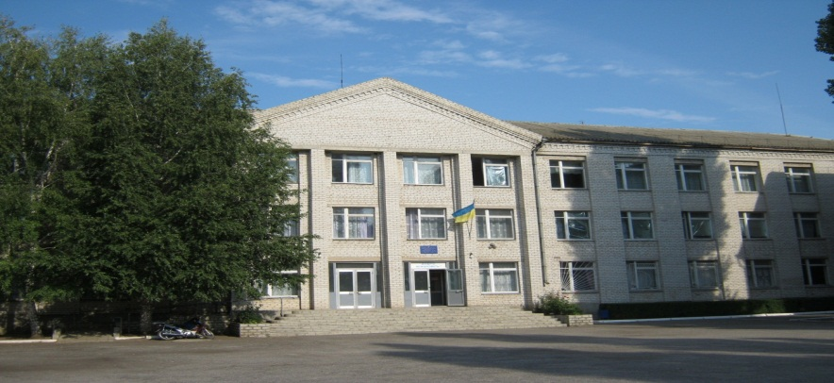
Молочанський НВК
“ЗОШ І-ІІІст- гімназія”
Презентація роботи НВК за 2012-2015 р.р.

Slide 2
Інформація про НВК

Slide 3
Історія закладу
06.12.1943- заснування Молочанської ЗОШ в місті Молочанськ
1958р- побудова нової будівлі для Молочанської СШ №2 (тепер корпус початкових класів )
1998р- побудова нового корпусу для середньої та старшої школи

Slide 4
Нормативно-правова база
ст. 53 Конституції України Закону України «Про освіту» від 23.05.1991р№ 1060 -XII, Закону України «Про загальну середню освіту»від 13.05.1999 № 651-XIV, Державної програми «Освіта» (Україна, XXI століття),та ін
Статут школи затверджений Токмацькою районною радою рішенням сесії № 52 від 05.08.2014р , зареєстрований 20.10.2014 року № 1102145
Правила внутрішнього розпорядку для працівників (затверджено 27.08.2015р)
Колективний договір від 12.03. 2015р. реєстраційний № 75
Акт готовності НВК до нового навчального року від 20.08.2015р
Дата державної реєстрації, дата та номер запису в Єдиному державному реєстрі: 01.04.2003, 20.10.2014,1 102 145 0000 001217
Код навчального закладу ЄДРПО: 26373744

Slide 5
Мережа учнівського контингенту школи та кількісні показники набору до 1 класу

Slide 6
Кількість класів: наповнюваність
2011- 2012 Всього: 19 класів Кількість учнів : 330 17,4
2012 – 2013 Всього: 19 класів Кількість учнів : 335 17,6
2013- 2014 Всього: 19 класів Кількість учнів : 351 18,5
2014- 2015 Всього: 19 класів Кількість учнів : 363 18,6

Slide 7
ЯКІСТЬ ЗНАНЬ УЧНІВ ШКОЛИ
2012 - 2013
2013 - 2014
2014 - 2015
На 10-12 - 17 5,7%
На 10-12 - 18 6, 2 %
На 10-12 - 20 6, 4 %
На 7 – 9 - 85 28,6%
На 7 – 9 - 91 31.3 %
На 7 – 9 - 106 31.8 %
Якість знань: 34,3%
Якість знань: 37,5 %
Якість знань: 40,2 %

Slide 8
Дані про НВК

Slide 9
Статистичні дані 2012-2015р

Slide 10
КВАЛІФІКАЦІЙНІ КАТЕГОРІЇ ВЧИТЕЛІВ

Slide 11
Педагогічний стаж вчителів

Slide 12
ВІДКРИТІ УРОКИ ВЧИТЕЛІВ

Slide 13
ВІДКРИТІ УРОКИ ВЧИТЕЛІВ ІЗ ЗВАННЯМИ

Slide 14
Основні напрямки програми розвитку школи 2011-2014
1. Покращення якості освіти;
2.Створення позитивного іміджу школи ;
3.Покращення матеріально- технічної бази закладу

Slide 15
НАШІ ПЕРЕМОГИ

Slide 16
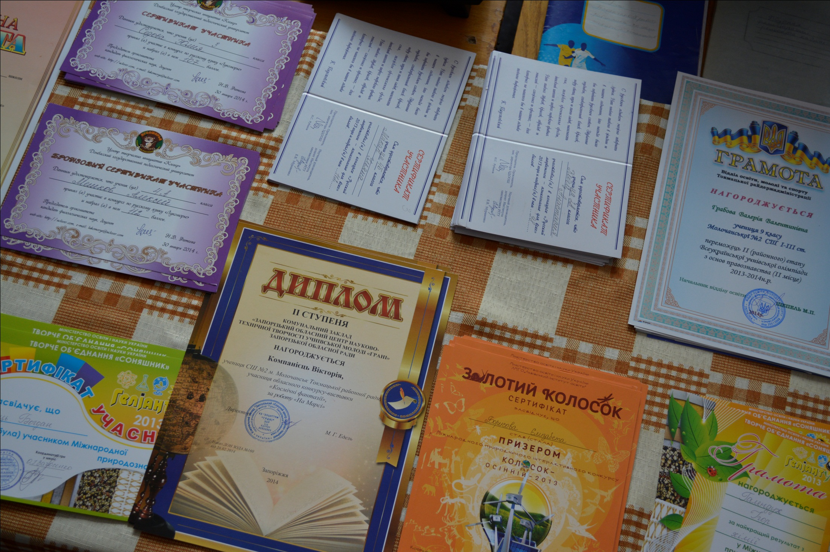
Участь у Всеукраїнських конкурсах «Бобреня», «Русский медвежонок», «Геліантус», «Гринвіч» «Патріот» «Кенгуру»

Slide 17
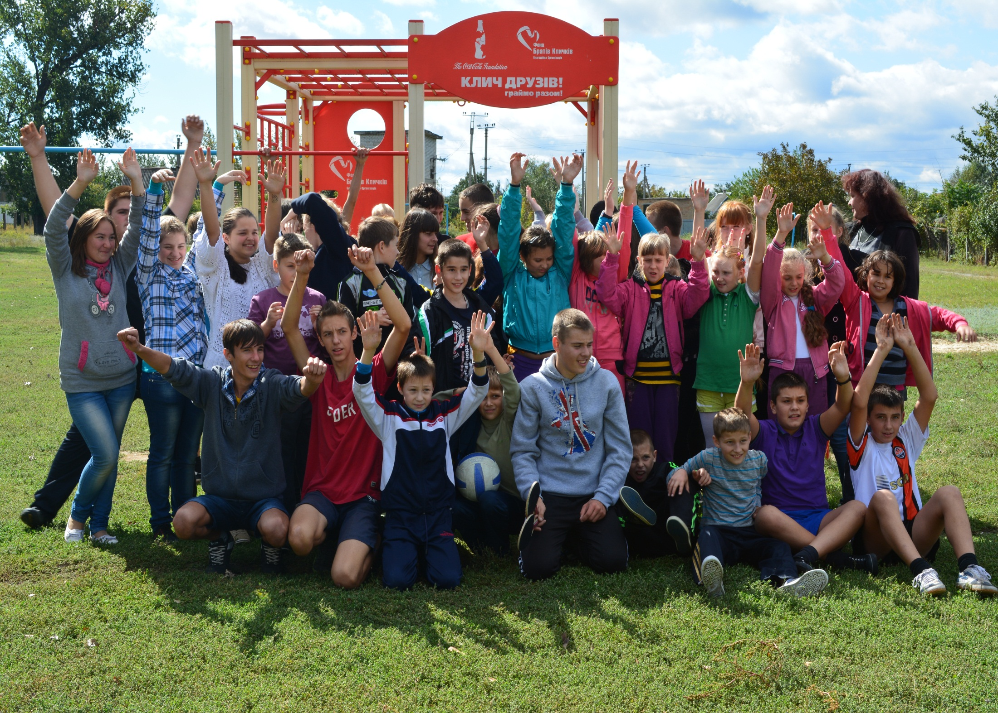
Всеукраїнський конкурс спортивних майданчиків від фонду «Братів Кличко»
(І місце; керівник: Романова М.І., Шпайхер О.І., Мєшков В.В., Гора І.І.);

Slide 18
Обласний фестиваль хорового мистецтва ІІ м, ІІІм
( Турупалова Л.О.)

Slide 19
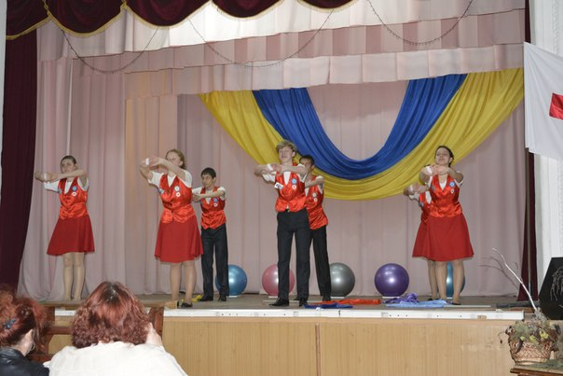
Зональні обласні змагання з пропаганди здорового способу життя ІІ місце
( Керівник: Гора С.Ю. Турупалова Л.О.))

Slide 20
Участь у конкурсах 2013-2014р
№ з/п | Назва конкурсу | Прийняло участь | Золото | Срібло | Бронза | Учасник
1 | Кенгуру | 84 | 3 | 43
2 | Колосок | 41 | 31 | 8 |  | 2
3 | Русский медвежонок | 34 |  | 4 | 3 | 27
4 | Лукоморье | 23 | 4 | 3 | 3 | 17
5 | Патріот | 27 | 2 | 2 | 1 | 22
6 | Соняшник | 26 | 3 | 7 | 12 | 4
7 | Геліантус | 23 | 2 |  |  | 21
8 | Гринвич | 13 | 1 | 1 |  | 11
9 | Олімпус | 38 |  |  |  | 38
10 | Cisco NET Raiders | 2 |  |  |  | 1
11 | Бобер | 8 | 7 | 1
Всього | 317 учасників, із них золото 51, срібло 69, бронза 19.

Slide 21
ПОКРАЩЕННЯ МАТЕРІАЛЬНО- ТЕХНІЧНОЇ БАЗИ
Державна допомога:
Реконструкція газової котельні-близько -480 000;
Ремонт зовнішньої опалювальної системи- 125 000 ;
Заміна 229 вікон на склопакети- близько 850 000
Ноутбук, проектор ,е-презентер 7776+6350
Благодійна допомога (спонсорська,батьківська)
Встановлено 2 внутрішніх туалети в мол.корпусі;-8 635
Замінено театральний занавіс в актовій залі- 5 000
Подаровано БФ «Менонітський центр» швейну машинку,праску - 2329
Надана допомога в ремонті класів ,освітлення ,придбання меблів- близько 15 ооо

Slide 22
ПОКРАЩЕННЯ МАТЕРІАЛЬНО- ТЕХНІЧНОЇ БАЗИ
БФ «Менонітський Центр» в рамках шкільної програми «Сучасний клас» придбав лінгафонний кабінет – близько -70 000; магнітні шкільні дошки -6шт.
БФ «Благодія» надав допомогу на ремонт приміщень , придбання миючих засобів, поточний ремонт каналізаційних мереж,внутр. ремонт котельні, туалету- 11 142

Slide 23
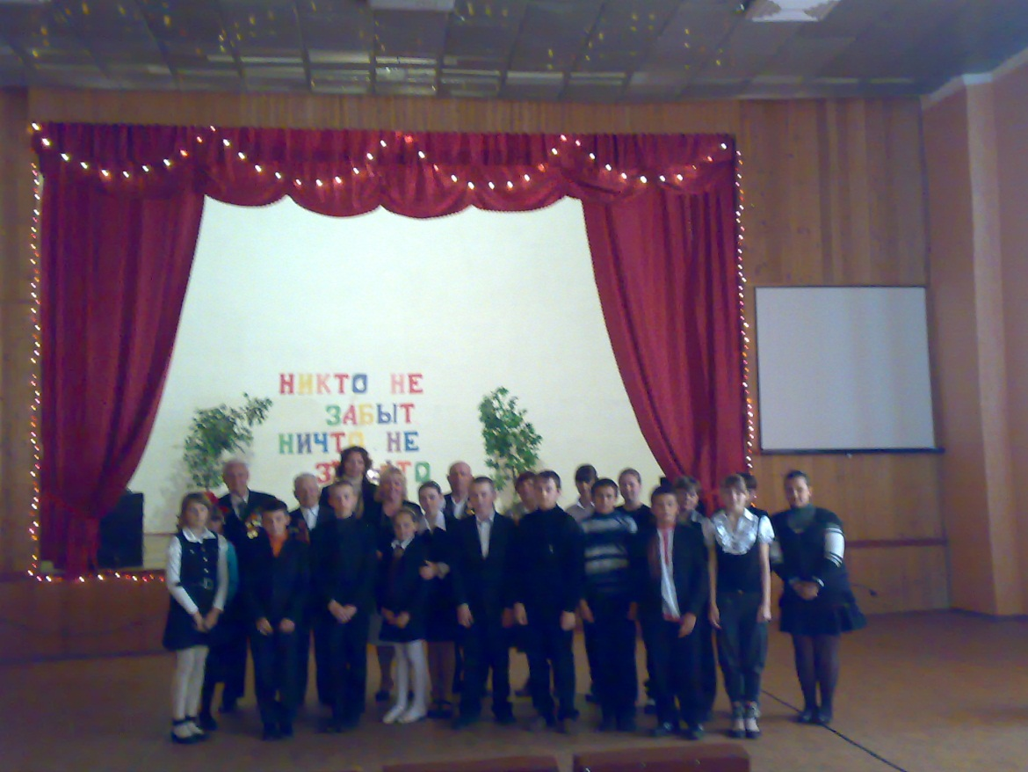
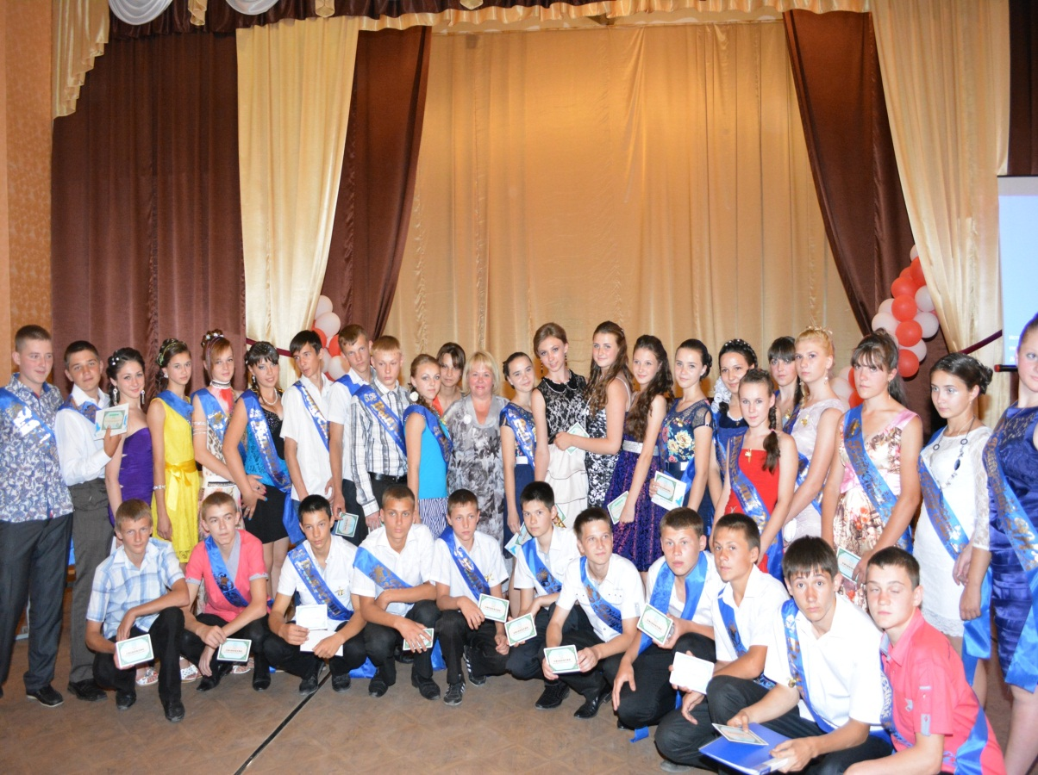
До…
АКТОВИЙ ЗАЛ
Після…

Slide 24
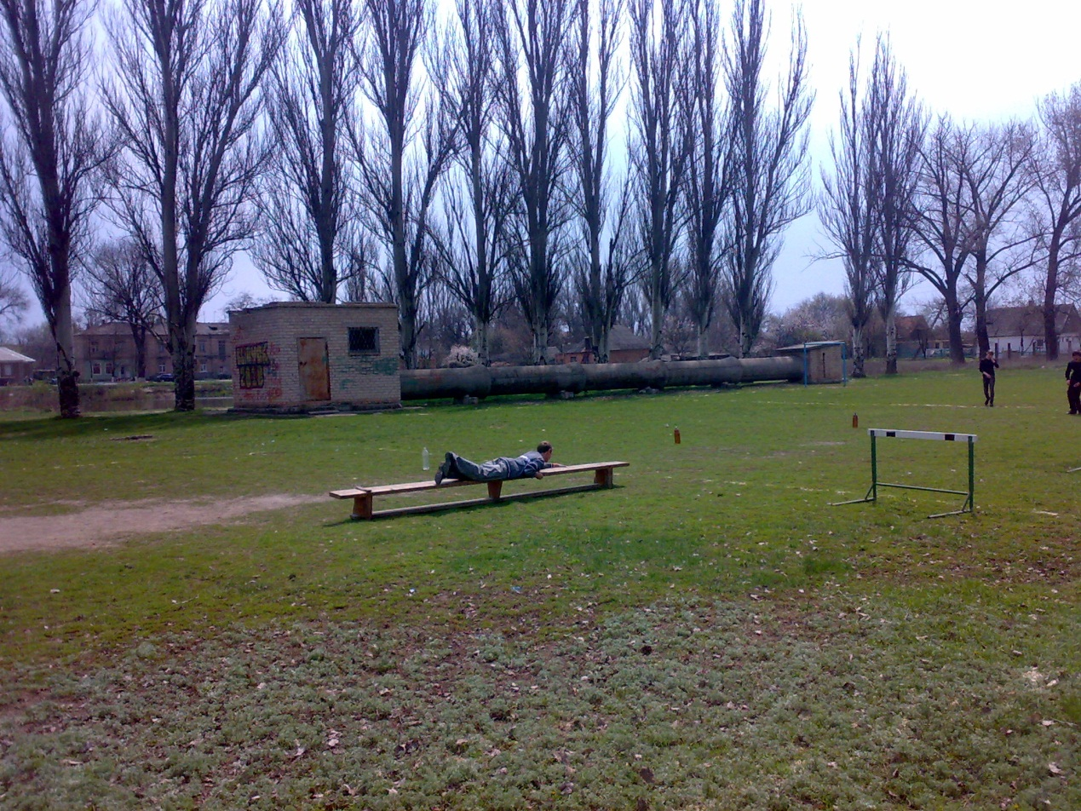
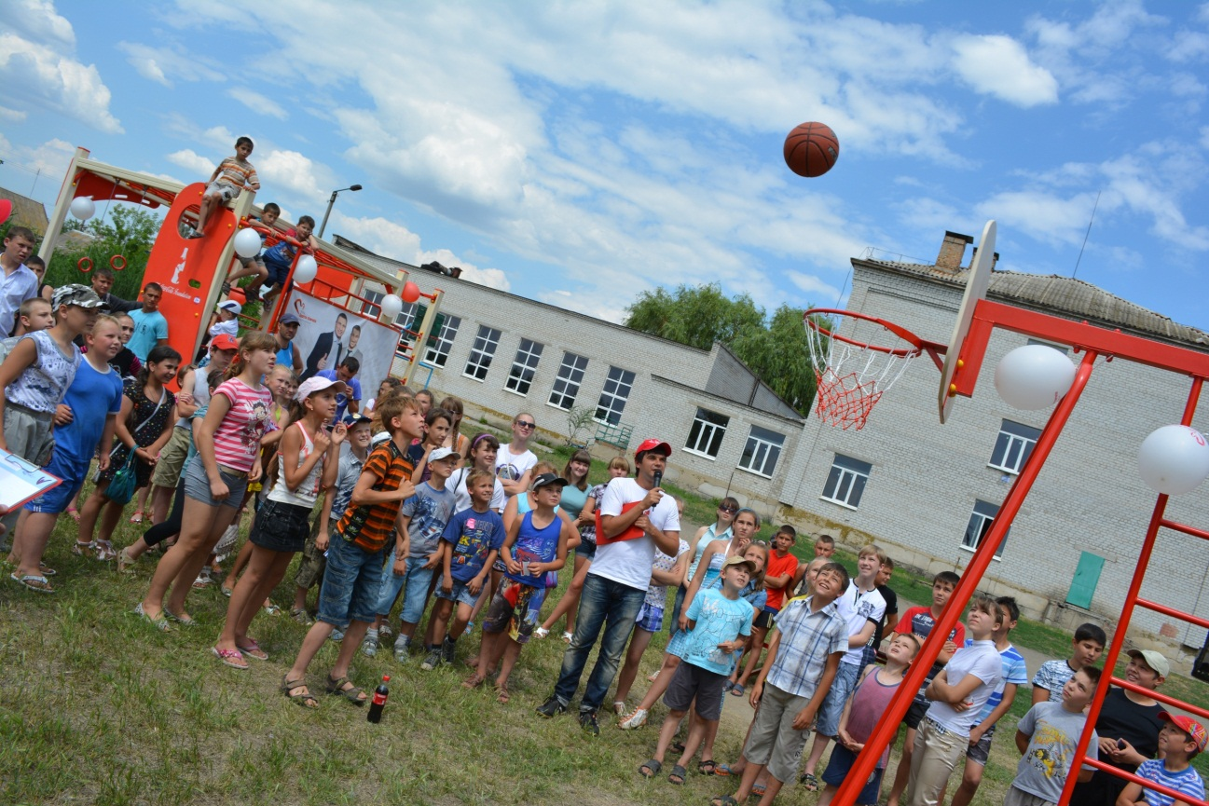
До…
Спортивний майданчик
Після…

Slide 25
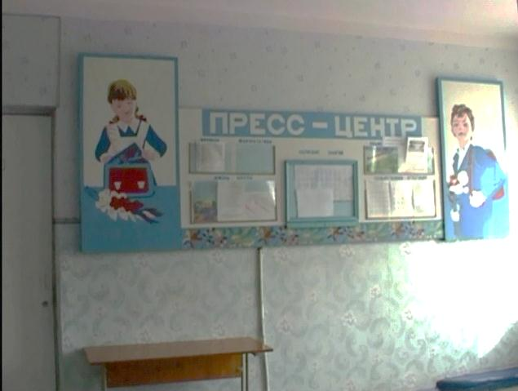
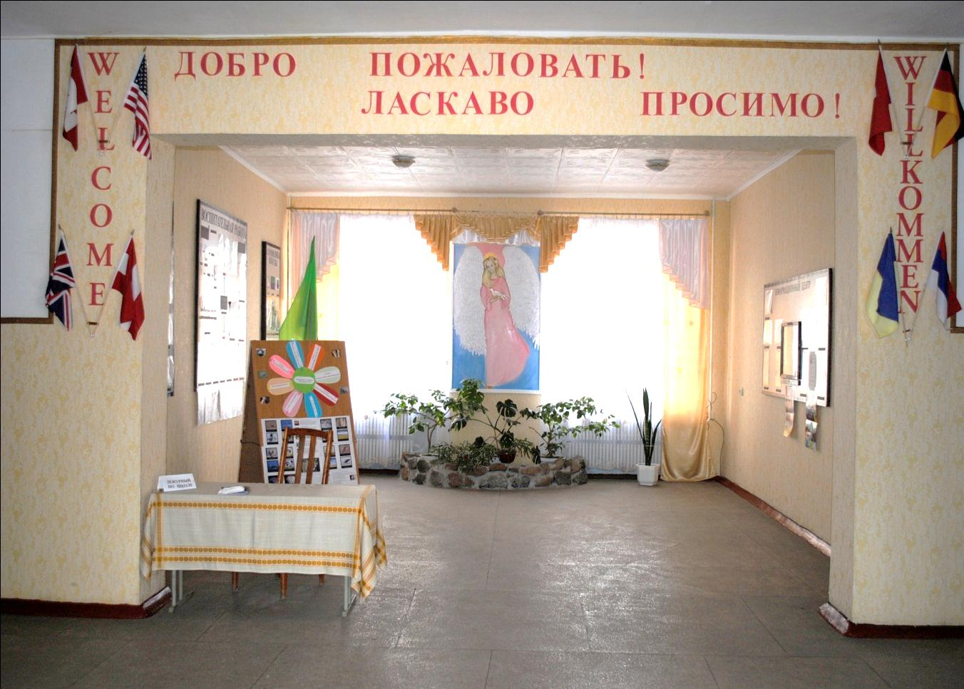
До…
Дизайн школи
Після…

Slide 26
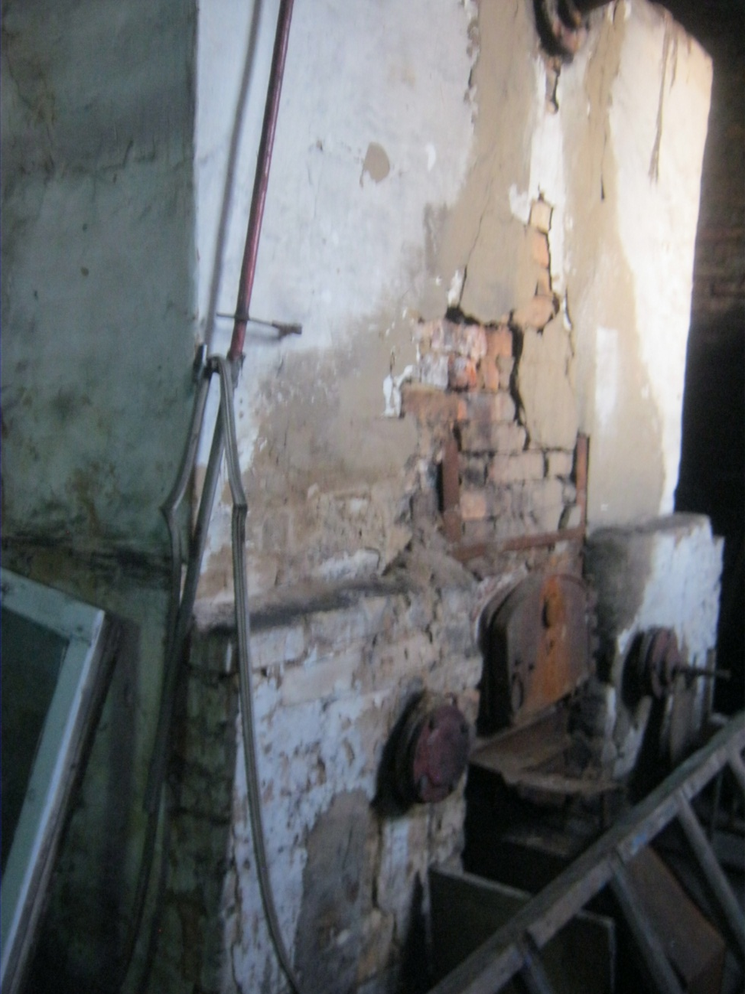
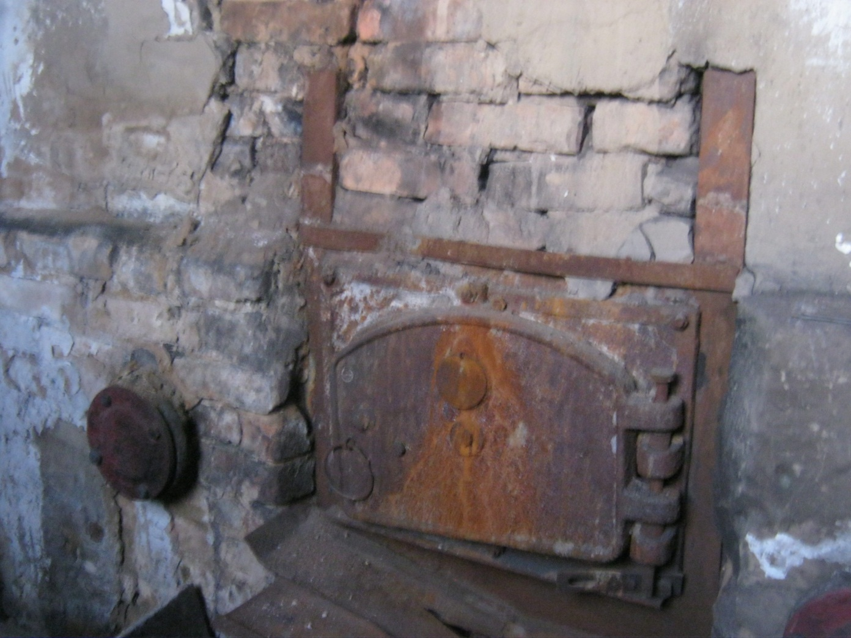
Вугільна котельня до…

Slide 27
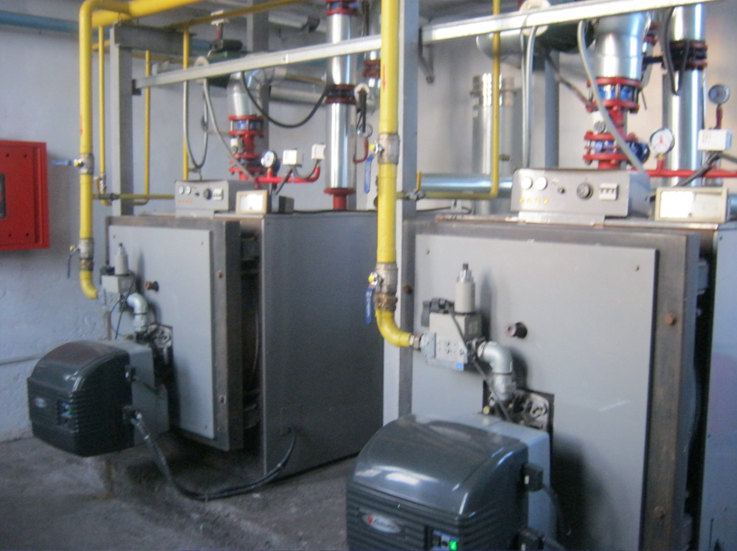
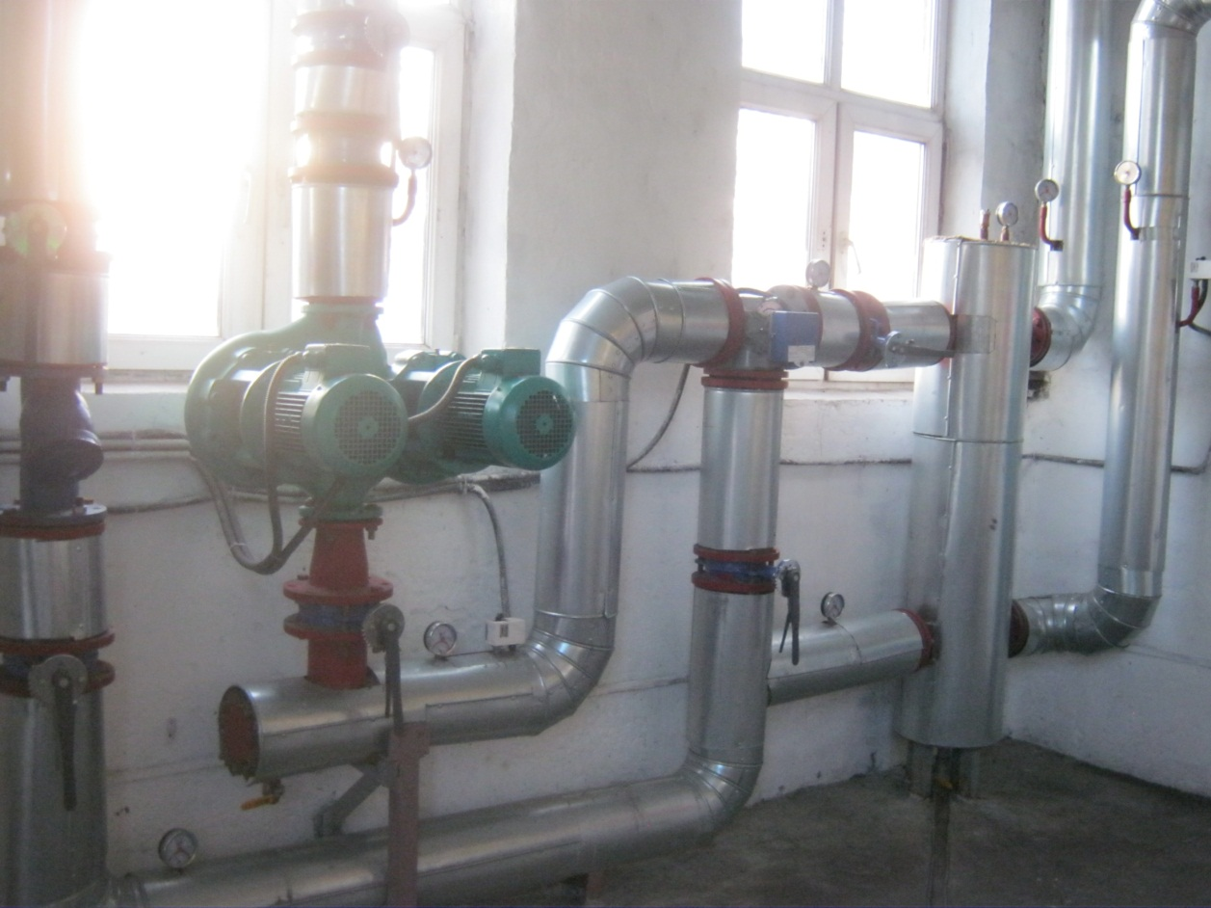
Газова котельня
після…

Slide 28
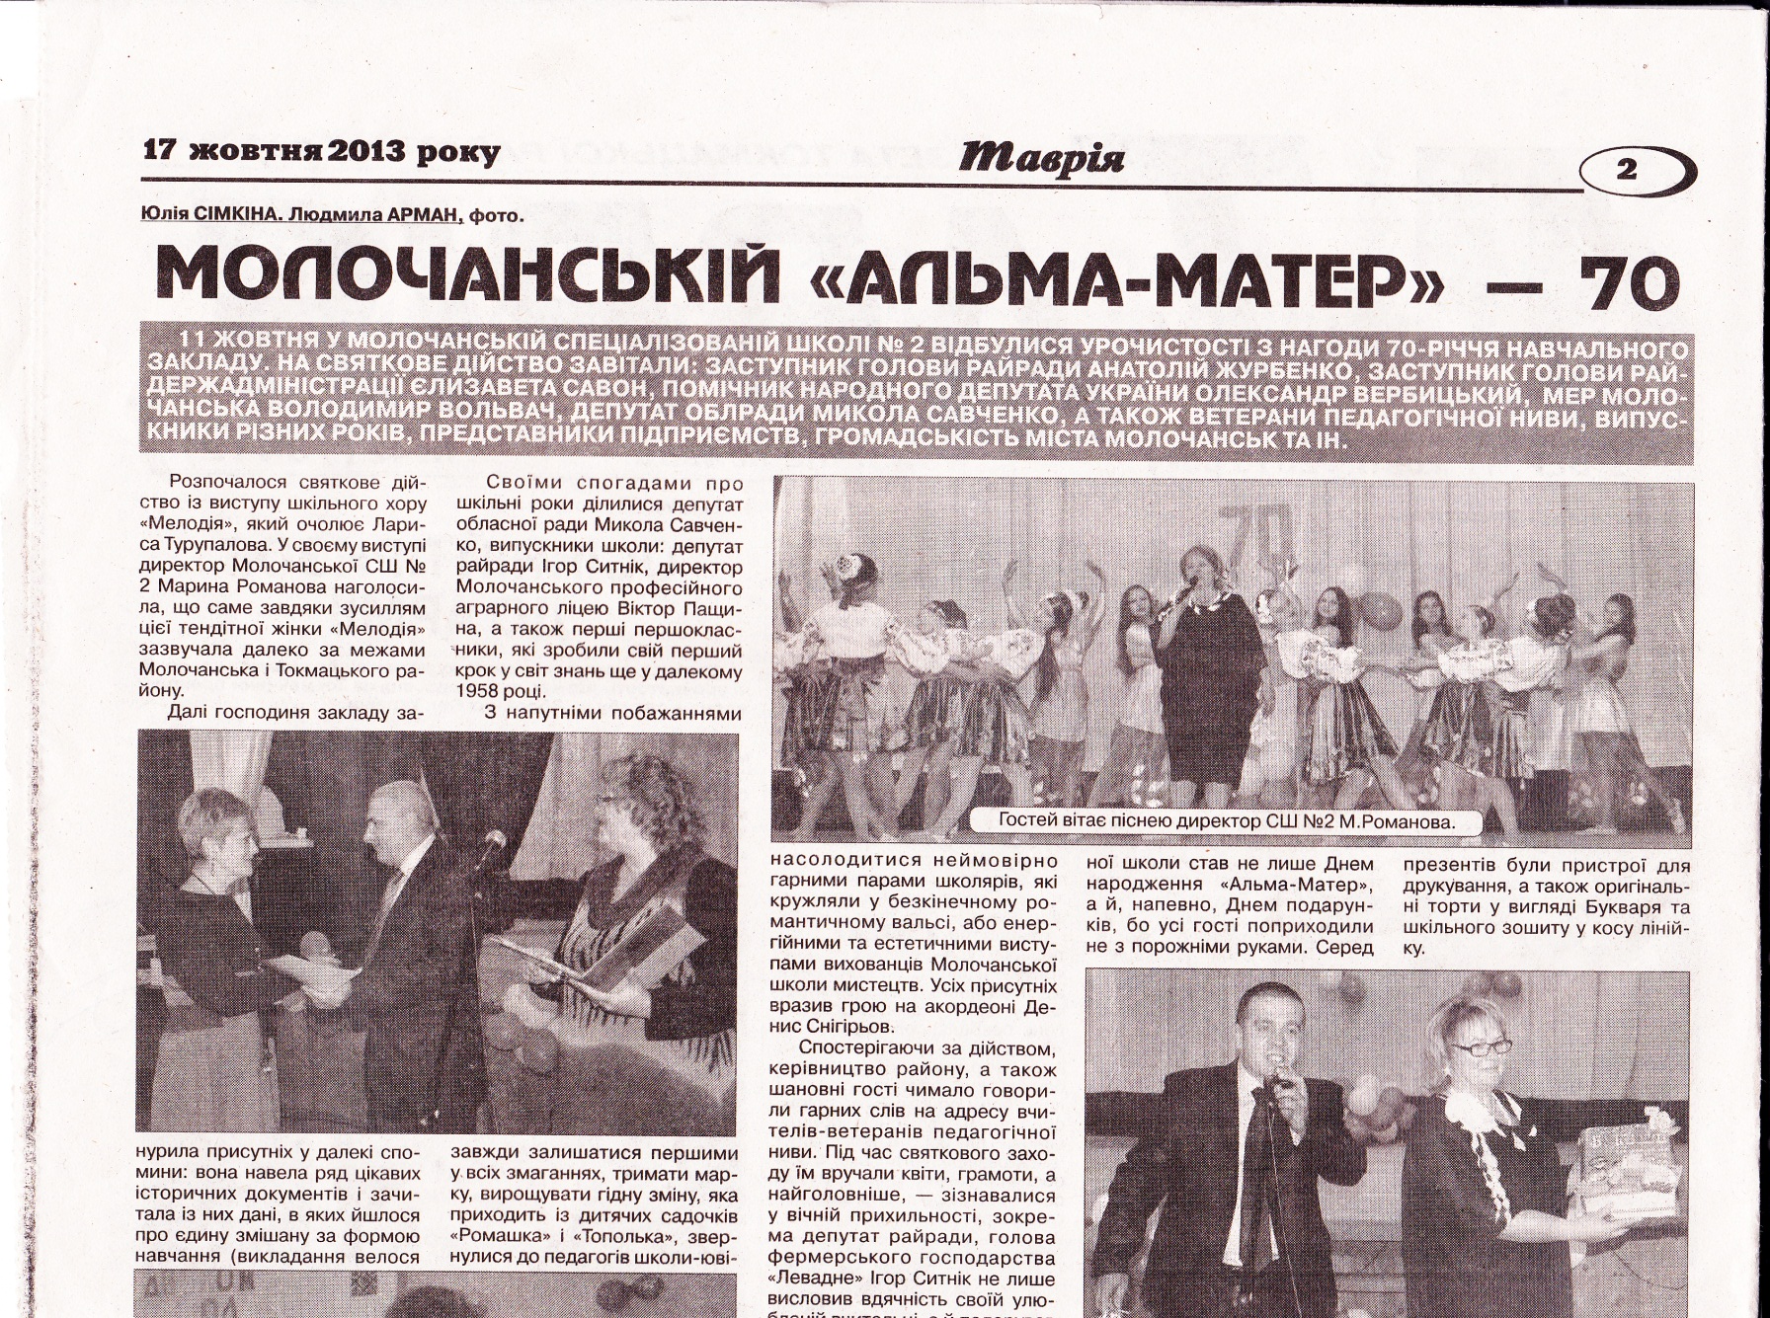

Slide 29
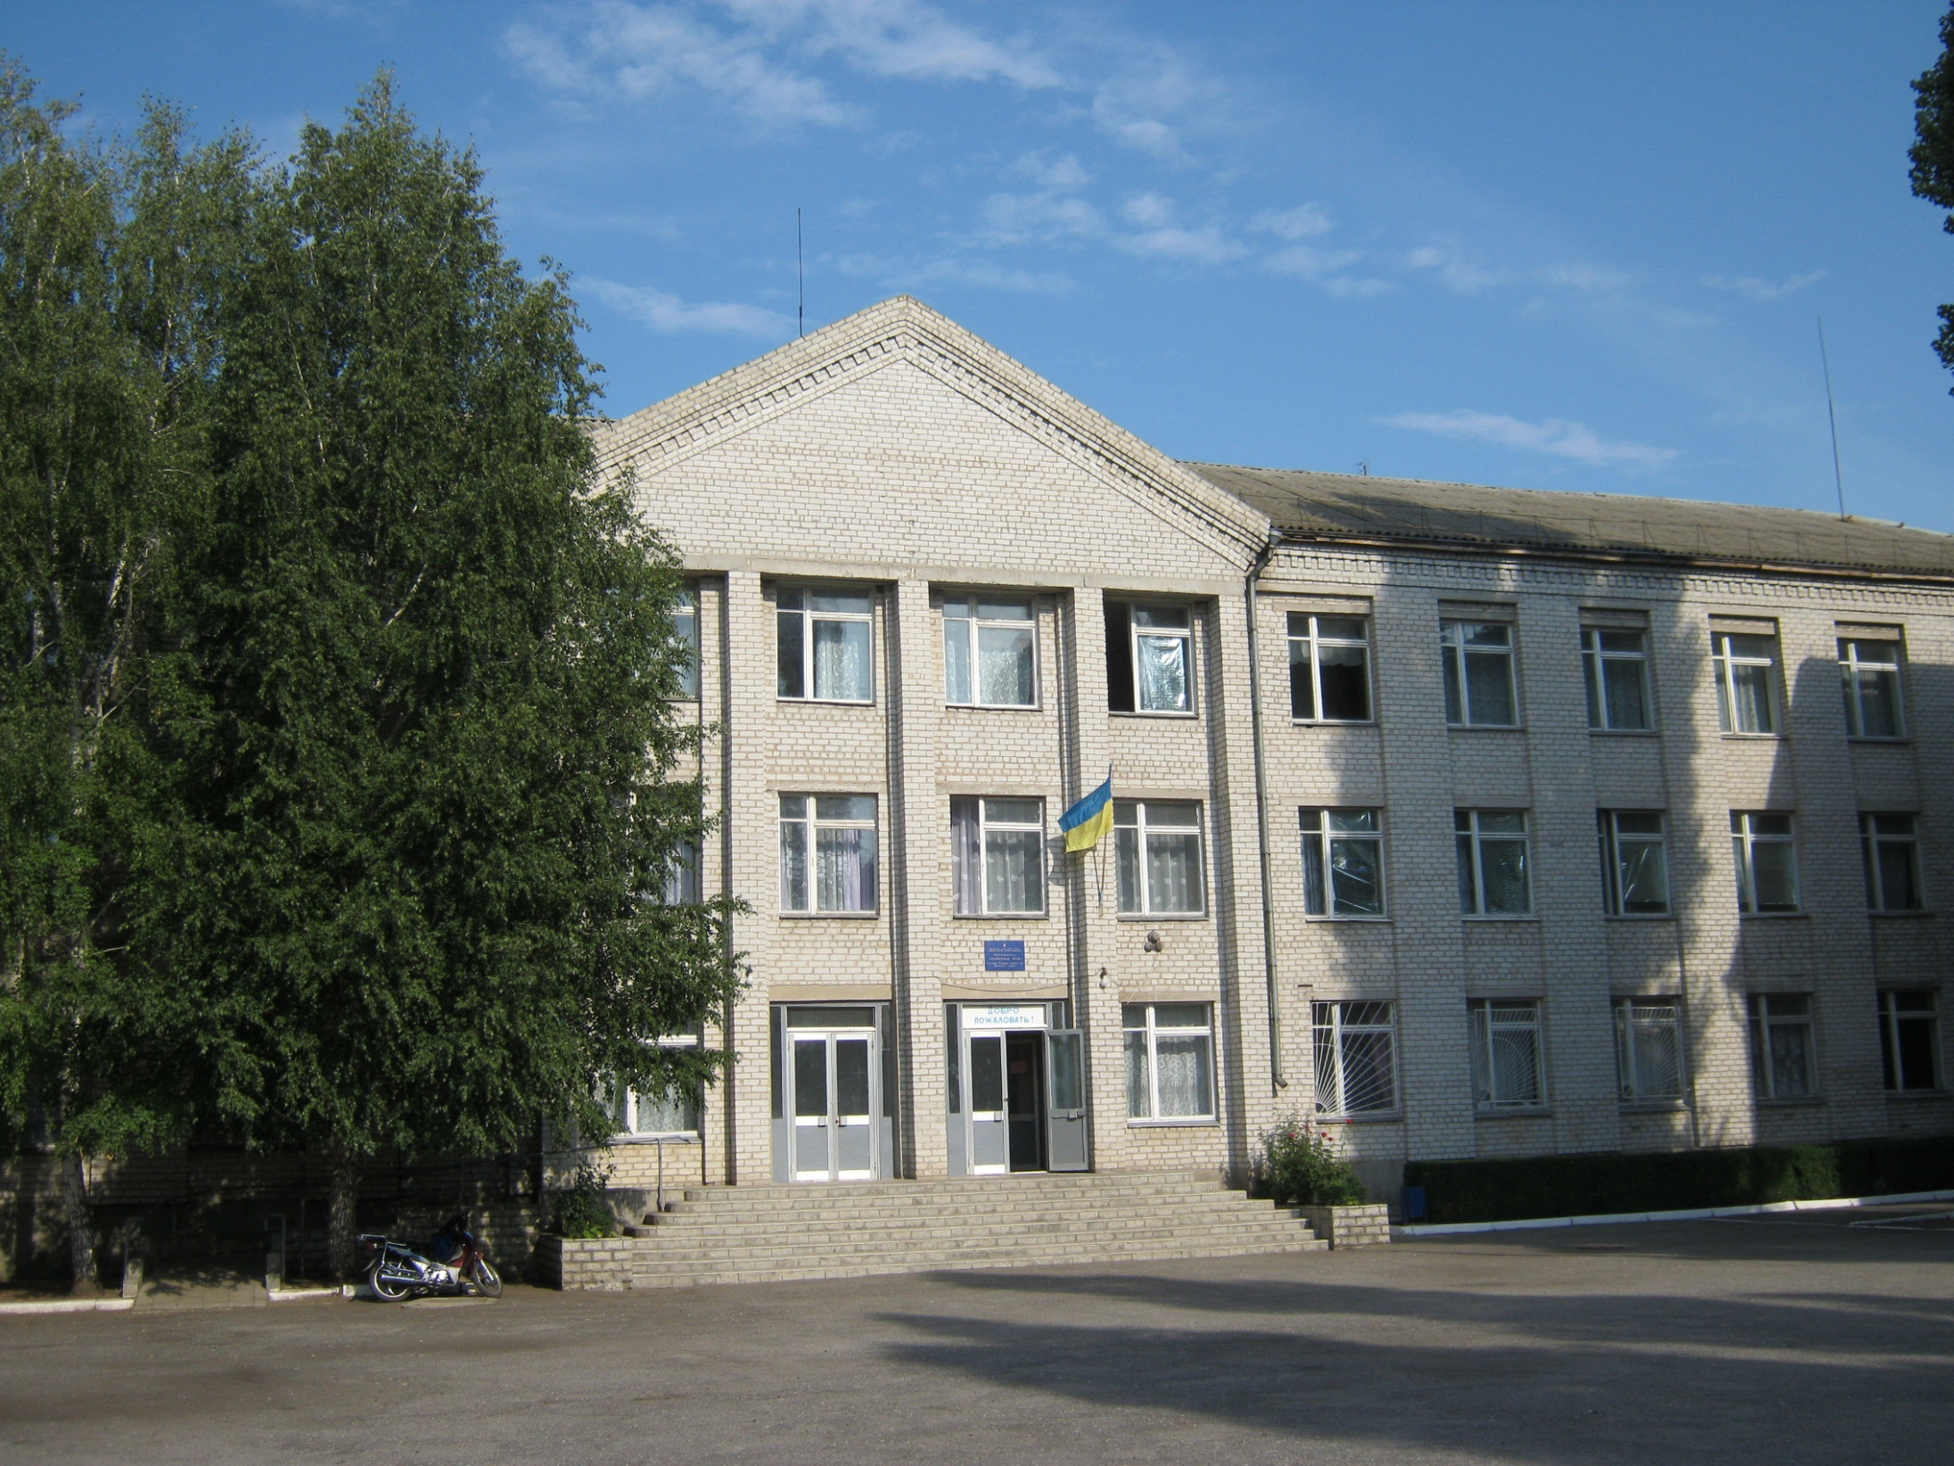
Виховна робота Молочанського НВК
2012-2015 н.р.

Slide 30
НАША ГІМНАЗІЯ-ШКОЛА ДОБРА

Slide 31
Структура учнівського самоврядування Молочанського НВК «ЗОШ І-ІІІ ступенів-гімназія»
Президент, прем'єр-міністр
Шкільний парламент
Міністерства
Організація за чергуванням, додержанням правил поведінки, зовнішнім виглядом учнів | Здійснення антитютюнової, антиалкогольної, проти наркоманії профілактичної роз'яснювальної роботи | Пошукова та наукова діяльність підвищеного рівня знань за допомогою самоосвіти | Організація огляду знань, конкурси на найкращий зошит, щоденник, перевірка письмових домашніх завдань | Підготовка та проведення олімпіад, конкурсів, інтелектуальних ігор | Контроль за санітарним станом школи, благоустрій території, догляд за квітами | Збереження майна і підручників | Чистота і зовнішній вигляд школярів | Організація дозвілля на перервах та в післяурочний час | Організація вечорів відпочинку, масових заходів | Забезпечення інформації для учнів школи пр всі події та питання життя школи | Випуск рукописної газети «Шкільний вісник» | Організація і проведення спортивних змагань, свят та туристичних походів | Участь у районних змаганнях та олімпіадах
Внутрішніх справ (дисципліни та порядку) | Освіти | Праці та санітарії | Культури, преси та інформації | Спорту та здоров`я

Slide 32
ВИБОРИ ПРЕЗИДЕНТА-2015

Slide 33
Правління «Школи Добра»

Slide 34
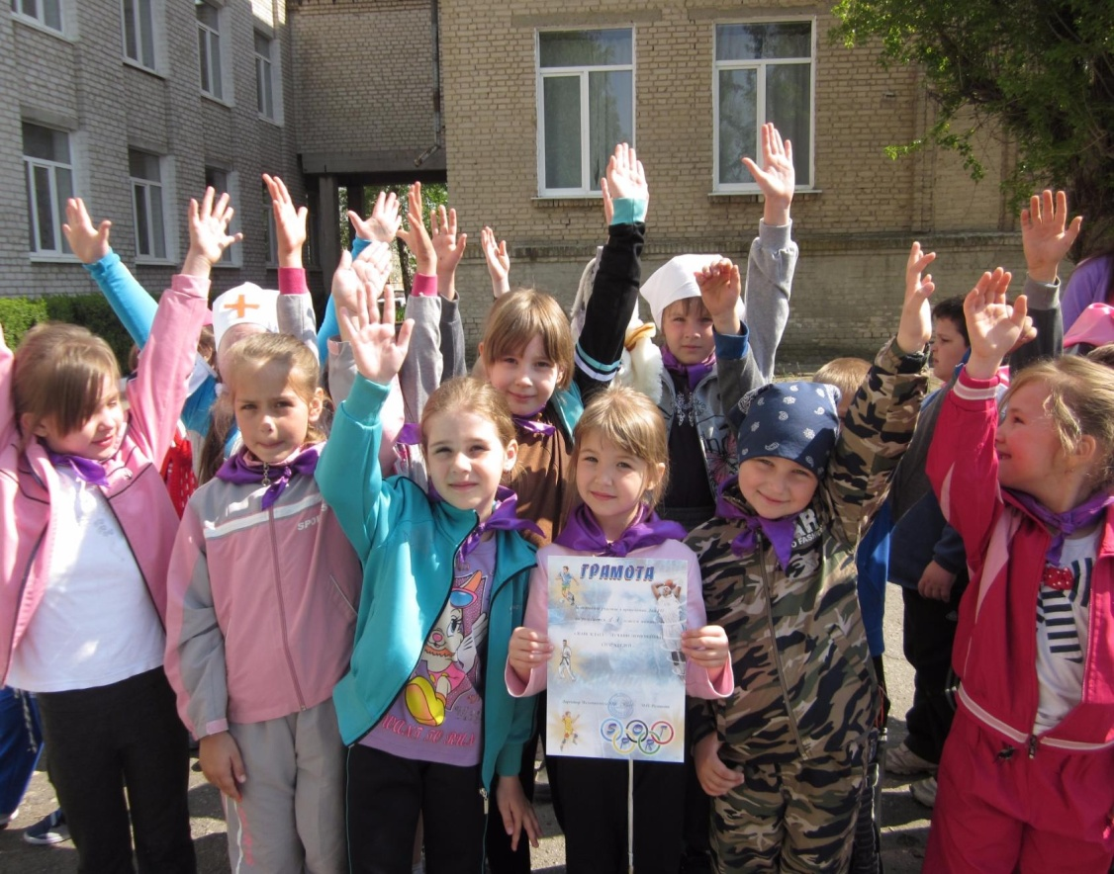
День ЦО і здоров'я

Slide 35
Шкільний пікнік

Slide 36
День Європи

Slide 37
Новорічні свята

Slide 38
ДЕНЬ БАНТИКІВ

Slide 39
МИ - ГІМНАЗІСТИ

Slide 40
День ПЕРЕМОГИ

Slide 41
Волонтерська робота

Slide 42
Допомога учасникам АТО

Slide 43
Акція -збір макулатури

Slide 44
Ми - активні читачі бібліотеки

Slide 45
Всеукраїнський конкурс «Колосок» І місце фотороботи «Ми вибираємо здоровий спосіб життя» Січова В.(Керівник: Гора С.Ю.)

Slide 47
Хору «Мелодія»-15 років

Slide 48
Свято української мови

Slide 49
МИ ЛЮБИМО УКРАЇНУ!

Slide 50
ДЕНЬ ЗВІЛЬНЕННЯ МІСТА 2015р

